Slide 1

经济学概论总复习
微观经济学：研究家庭和企业如何做出决策，以及它们如何在市场上相互交易
宏观经济学：研究整体经济现象，包括通货膨胀，失业和经济增长

Slide 2
P:价格 Q:数量 D:需求 S:供给 E:均衡(或期望) e:弹性 ed:需求的价格弹性 es:供给的价格弹性 exy:需求的交叉价格弹性 U:效用 TU:总效用 MU:边际效用 CS:消费者剩余 MRS:商品的边际替代率 L:劳动力 K:资本 TP:总产量
AP:平均产量 MP:边际产量 MRTS:边际技术替代率 C:成本 STC:短期总成本 TFC:总不变成本 TVC:总可变成本 TC:总成本AFC:平均不变成本 w:劳动价格
AVC:平均可变成本 AC:平均总成本 MC:边际成本 RLTC:长期总成本
LAC:长期平均成本 SAC:短期平均成本 LMC:长期边际成本 SMC:短期边际成本
TR:总收益 AR:平均收益 MR:边际收益 PS:生产者剩余 MP:边际产品
VMP:边际产品价值 MRP:边际收益产品 MFC:边际要素成本 r:利率
PEP:价格扩展线
微观所有的公式只有两个,那就是效用论的d (U) /d (x)=0和生产论的dr/dl=0(求k的时候就是dk),所有一切的共识全都是从这两个式子加上不同的条件推导出来的
U:效用 x:产品(x1，x2..oas xn) Tt:利润 l:劳动 k:资本 D:需求 S:供给
Q:产量 P:价格 E:均衡 M:边际 R:替代 A:平均 T:总的 TFC:固定总成本TVC:可变总成本 TC:总成本 AC:平均成本 AFC:平均固定成本 AVC:平均可变成本MC:边际成本 TP:总产量 AP:平均产量 MP:边际产量 MR:边际收益
AR:平均收益 TR:总收益 AC:平均成本 TC:总成本

Slide 3
随着世界经济的发展，大学学位已经成为越来越多人在追求职业成功的过程中所需的基本条件。无论是在职场上还是社交圈中，拥有大学学位的人都具有更多的机会和更高的社会地位。因此，对于一位大学生来说，决定是否继续在大学读书是非常重要的决定，必须考虑到机会成本和边际成本等经济学概念。
首先，机会成本是指一个人为了追求某种利益而放弃的其他利益，例如放弃工作赚钱时间来学习。对于大学生而言，选择是否继续读大学，就需要考虑到放弃某些可以立即获得的机会成本，比如可以选择去工作赚钱。如果他们决定继续读大学，则必须放弃工作赚钱的机会成本。
其次，边际成本是指一项决策发生变化时，所需付出的额外成本，例如辞去工作去读书的成本。对于正在大学读书的学生，继续学习会产生额外的边际成本，这些成本包括学杂费、住宿、生活费等。 这些成本必须与他们在未来可能获得的边际收益进行权衡。
同时，市场也是需要考虑的重要因素。现在的市场竞争日渐激烈，雇主需要快速适应市场变化以确保其业务成功。因此，要在竞争激烈的市场中找到一份好工作需要更高的学历，这就意味着大学毕业生将有更多的机会比那些缺乏高等教育背景的人。
最后，还需要考虑过剩的问题。随着越来越多的人通过高等教育进入劳动力市场，就会出现大量的毕业生供应过剩情况。这将导致一些毕业生难以获得他们所期望的高薪工作，并可能会导致学生负担的沉重。因此，大学生在读书时必须考虑到这一过剩的问题。
综上所述，大学生在做出是否继续读大学的决定时必须考虑到机会成本、边际成本、市场和过剩等经济学概念。通过对这些因素的权衡，在做出决策时将会更明智，可以更好地规划一个人的职业生涯，从而实现自己的职业目标。

Slide 4
简答 用经济学概论的知识解决问题，9选7
分析 作图分析：生产可能性边界
计算分析：生产者/消费者剩余，市场均衡价格，均衡量，收入法支出法算GDP，CPI，GDP平减指数
论述 通过材料分析如：怎样降低失业率，怎样刺激经济增长
经济学小论文 用经济学的术语写一篇论文如：上大学考虑机会成本。包括3-5个经济学术语

Slide 5
经济学概论关键概念
1.稀缺性：社会拥有的资源（主要指生产要素，包括劳动、土地、资本、企业家精神和才能等）是有限的， 因而不能生产人们希望拥有的所有物品与劳务(供需不平衡)。区分与稀少的概念
2.效率：社会能从其稀缺资源中得到最大的利益
3.平等：经济成果在社会成员中平均分配，不能追求绝对的平等，会失去效率
4.机会成本：为了得到这种东西所放弃的东西(所有东西，包括时间等)
5.边际变动：对现有行动计划的微小增量调整
6.边际成本：增加一个活动的成本叫做边际成本，某个事物的边际成本是为了得到额外1单位该事物所必须放弃的东西。边际成本是递增的，Eg:看电影与成绩。
7.边际收益：增加一个活动所带来的好处叫做边际收益。边际收益是拥有额外1单位事物所得到的东西。边际收益的一个基本特点是递减的，eg:看电影的边际收益
8.激励：引起一个人对某种行为倾向的某种东西，诸如惩罚或奖励的预期
9.市场：让买者与卖者在一起的任何安排 (不必要在同一个地点，比如股票市场等)
10.市场经济：许多企业和家庭在物品和劳务市场上相互交易，通过他们的分散决策来配置资源的经济
11.市场失灵：市场本身不能有效配置资源的情况
12.外部性：生产或消费一个物品影响到旁观者的福利（比如：污染）
13.市场势力：单个买者或卖者有能显著影响市场价格的能力（比如，垄断）
14.生产率：即每一单位劳动投入所生产的物品与劳务数量，是决定生活水平的最重要因素
15.通货膨胀：物价总水平的上升总是由于货币数量的过度增长而导致货币价值的下降所引起政府创造货币的速度越快，通胀率越高
16.生产可能性边界（PPF）：表示在可得到的生产要素与生产技术既定时，一个经济所能生产的两种产品数量的各种组合的图形（曲状的生产可能性边界意味着递增的机会成本）

Slide 6
17.绝对优势：某国家生产某物品需要的劳动力数值少。比较优势：与该国家生产其他商品对比所欲要的劳动力的多少(一个生产者以低于另一个生产者的机会成本生产一种物品的能力}
18.生产要素：经济体用来生产物品与劳务的资源，包括：劳动、土地 、资本（建筑物和用于生产的机器）
19.循环流量图：一个说明货币如何通过市场在家庭与企业之间流动的直观经济模型
家庭：拥有并出售或出租生产要素给企业以获得收入、购买并消费物品与劳务
企业：购买或雇佣生产要素并用以生产物品与劳务、出售物品与劳务
20.价格接受者：又称受价者，指由于完全竞争市场上的买者与卖者必须接受市场决定的价格
21.需求量：在某一特定价格下买者愿意并且能够购买的数量(价格和数量的统一)
22.供给量：在某一特定价格下卖者愿意并且能够出售的一种物品的数量
23.过剩/短缺：供给量 > 需求量(价格高于市场均衡价格)/供给量 < 需求量(价格低于市场均衡价格)
24.需求曲线的移动：[1]需求曲线右移我们称之为需求增加。左移称之为需求减少
人口/买者的数量的增加会增加每一种价格水平下需求量，并使需求曲线向右移动
收入：(1)正常物品的需求与收入正相关：收入增加会增加每种价格水平下的需求量，并使需求曲线向右移动。(2)低档物品的需求与收入负相关，收入增加会使低档物品的需求曲线向左移动。
预期收入：预期收入会影响消费者当期的购买决定，人们在其生命周期中通过储蓄、信贷来调节各期支出预期收入增加，相应的需求也会增加，预期收入减少，相应的需求也会减少
相关物品的价格：(1)替代品，功用相似、可以相互替换使用的两种物品，它们互为对方的替代品，一种物品价格上升引起另一种物品需求增加。(2)互补品：通常会互相搭配起来消费的两种物品，一种物品价格上升引起另一种物品需求量减少。
预期未来价格：预期价格上升会增加当前需求，预期价格下降会减少当前需求
爱好/偏好：对一种物品嗜好/偏好的增加会使那种物品的需求增加，并使它的需求曲线向右移动
[2]商品价格：使得需求量沿着需求曲线移动,但需求曲线不移动。价格下降(上涨),需求量增加(减少)

Slide 7
25.需求定理：认为在其他条件不变时，一种物品价格上升(下降)，对该物品的需求量减少(增加)的观点
供给定理：认为在其他条件不变时，一种物品价格上升(下降)，该物品供给量增加(减少)的观点
注意竞争市场上单个买者的需求量/单个卖者的供给量多少并不影响市场价格
26.供给：价格与供给量之间的整体关系。供给表：表示一种物品的价格与供给量之间关系的表格
27.供给曲线的移动：[1]供给曲线上移我们称之为供给增加。下移称之为供给减少
投入品价格：投入品价格下降会使生产更有利可图，生产者会增加供应的数量，使供给曲线向右移动
技术：技术决定生产一单位的产出品需要多少投入品，一个节约成本的技术改进与投入品价格下降一样有相同的作用，使供给曲线向右移动
卖者数量：卖者数量的增加使供给数量在每一个价格水平下都会增加，使供给曲线向右移动
预期未来价格：预期价格上升会减少当前供给，预期价格下降会增加当前需求供给
相关产品价格：(1)替代品，一种物品价格上升引起另一种物品供给减少。(2)互补品，一种物品价格上升引起另一种物品供给量增加。
[2]商品价格：使得供给量沿着供给曲线移动，但供给曲线不移动。价格下降(上涨),供给量减少(增加)
28.均衡：市场价格达到使供给量与需求量相等的水平时的状态，包括均衡价格和均衡量
29.分析均衡的变动：(1)确定该事件是使供给曲线移动还是使需求曲线移动（还是使两者都移动）(2)确定曲线移动的方向(3)用供求图说明这种移动如何改变均衡价格和均衡数量
30.消费者剩余：买者愿意为一种物品支付的量减去其为此实际支付的量(CS = 支付意愿 - 市场价格)
总消费者剩余等于需求曲线以下和价格以上的面积
31.生产者剩余：卖者出售一种物品得到的量减去其生产成本(PS = 价格P– 边际成本MC)*产量Q
总生产者剩余等于价格以下和供给曲线以上的面积
32.总剩余 = CS + PS
33.支付意愿：一个买者对一种物品的支付意愿是他愿意为这种物品支付的最高量，衡量买者对于物品的评价/物品对于买者的价值/买者消费它所得到的利益

Slide 8
34.边际买者：如果价格再高一点就首先离开市场的买者
边际卖者：如果价格再低一点就首先离开市场的卖者
35.无谓损失：原市场总剩余-新消费者剩余-新生产者剩余-税收收入
36..税收归宿：税收负担在市场参与者之间进行分配的方式
37.负外部性导致市场生产的数量大于社会合意的数量(个人成本 < 社会成本)。正外部性导致市场生产的数量小于社会合意的数量(个人成本 > 社会成本)
解决方法：“外部性内在化”：对有负外部性的物品征税(温室气体等造成的损害的价值，对汽油供应商征税)，对有正外部性的物品补贴(打疫苗给厂商补贴)
38.矫正税：旨在引导私人决策者考虑负外部性引起的社会成本的税收(一般是针对卖家的)
负外部性的活动：理想的矫正税 = 外部成本 正外部性的活动，理想的矫正补贴 = 外部利益
39.可交易的污染许可证：对每个潜在污染者分配一个允许的最大污染量，并且可以交易
40.科斯定理：如果私人各方可以无成本地就资源配置进行协商，那么，他们就可以自己解决外部性问题。
41.交易成本：各方在达成协议与遵守协议过程中所发生的成本，这些成本可能最终使双方达不成对双方都有利的结果
42.竞争性：一个人的使用会减少他人使用的数量。
排他性：指人们必须付费才能消费商品，存在把未付费者排除在消费以外的现实手段。
43.私人物品：有排他性，有竞争性 俱乐部物品：有排他性，非竞争性
公共资源：非排他性，有竞争性 公共物品：非竞争性，非排他性
44.劳动力包括失业者和劳动力的工人总数 = 就业人数 + 失业人数
45.失业率：劳动力中失业人口的比例
46.劳动力参工率：劳动力在成年人口中的比例/人口中参与劳动力市场的部分
47.就业-人口比率= (就业人数÷工作年龄人口)*100%

Slide 9
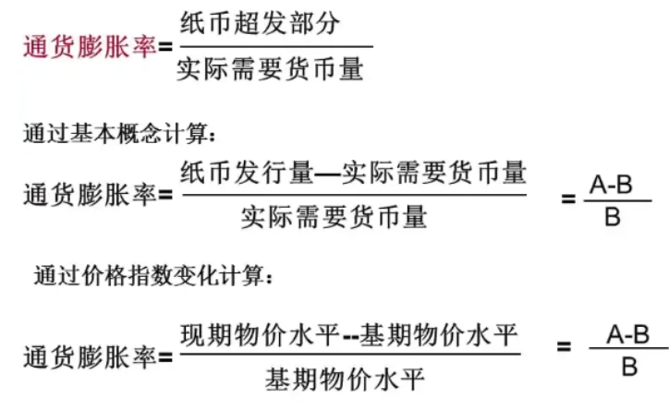
48.纳什均衡：给定其他参与者的策略，参与者选择最大化自己受益的策略，由此来组织的策略组合
49. GDP：在一定时期内一国境内生产的所有最终物品和服务的市场价值
50.最终产品/中间产品：特定时间内最终使用者购买的产品(如面粉，被家庭购买使用就是最终产品，被企业购买做面包就是中间产品)
51.GDP平减指数 = 名义GDP / 实际GDP (名义GDP = 观察期价格*观察期数量,实际GDP = 基期价格*观察期数量)
通货膨胀率 = (第二年GDP平减指数 - 第一年GDP平减指数)/第一年GDP平减指数
52.CPI：衡量消费者为消费固定一揽子产品与服务而支付的平均价格
通货膨胀率=a1(P1t/P10)+a2(P2t/P20)+……+an(Pnt/Pn0)(P为代表性消费品的价格，a为权重)
53.自然失业率：失业率围绕它上下波动的。正常失业率是达到充分就业时的失业率，它等于摩擦性失业率与结构性失业率之和。充分就业时的实际GDP称为潜在GDP。
54.周期性失业：失业率对自然失业率的背离，伴随着经济周期而波动的失业，在经济衰退时，周期性失业会增加；在经济扩张时，周期性失业减少
55.摩擦性失业：由于工人寻找最适合自己嗜好和技能的工作需要时间，解释较短的失业
56.结构性失业：因为一些劳动市场可提供的工作岗位数量不足以为每位想工作的人提供工作，解释长期失业。 因为工资在均衡工资之上，最低工资法, 工会和效率工资。工资保持在均衡工资之上结果: 失业
57.摩擦性失业和结构性失业可以通过加强工作信息传递和技术培训等措施减少，却不能根本消除
周期性失业可以通过经济手段和政策来消除
58.追赶效应：开始时贫穷的国家倾向于比开始时富裕的国家增长更快的特征
59.总需求曲线：每一种物价水平下家庭企业政府和外国客户想要购买的物品和服务的数量
60.总供给曲线：在每一种物价水平下企业生产并销售的物品与服务的数量
禀赋效应 交易效用

Slide 10
经济学十大原理
怎样做决策
人们面临权衡取舍
某种东西的成本是为了得到它所放弃的东西
理性人考虑边际量
人们会对激励做出反应
人们怎么交易
贸易可以使每个人的状况都变得更好
市场通常是组织经济活动的一种好方法
政府有时可以改善市场结果
整体经济怎样运行
一国的生活水平取决于它生产物品与劳务的能力
当政府发行了过多货币时，物价上升
社会面临通货膨胀与失业之间的短期权衡取舍

Slide 11
经济学研究的问题
经济学(Economics)：研究社会如何管理稀缺资源的一门学科。
组织经济活动意味着需要决定（选择）生产什么？
如何生产？为谁生产？
为什么生产可能性边界通常可能是曲线？
影响买者需求的因素有哪些？
影响卖者供给的因素有哪些？
如何分析均衡变动？

Slide 12
经济学研究的问题
福利经济学(welfare economics）：研究资源配置如何影响经济福利的一门学问
市场均衡时的福利
税收如何影响生产者剩余、消费者剩余
贸易的好处
关税对福利的影响
外部性对经济活动的影响
如何解决外部性
囚徒困境的解决方案

Slide 13
经济学研究的问题
宏观经济学：以国民经济总过程的活动为研究对象，着重考察和说明国民收入、就业水平、价格水平等经济总量是如何决定、如何波动的。
宏观经济政策的挑战和工具是什么？
刺激经济增长，保持低的通货膨胀，稳定经济周期，减少失业，减少赤字
调整税收利率
支出法(最终产品法)核算GDP
C+I+G+NX(X-M)(居民消费+企业投资+政府购买+出口-进口)
收入法(生产要素法)核算GDP
工资(劳动者)+利息(资本)+租金(地租)+利润+(间接税-政府补贴)+折旧+所有者收入
GDP作为衡量一国社会福利的指标存在哪些缺陷？
生活中的很多方面如健康不能被GDP衡量
对通货膨胀的过度调整
CPI度量生活成本时可能存在哪些问题？
高估生活成本
GDP平减指数和CPI的区别有哪些？

Slide 14
经济学研究的问题
哪些人算失业？
哪些公共政策有望降低失业率？
国家干预经济，刺激经济增长
如何促进经济增长？
GDP=C+I+G+NX
为什么总需求曲线向右下方倾斜？
为什么总需求曲线会移动？
为什么短期总供给曲线向右上方倾斜？
为什么短期总供给曲线会移动？
经济波动的原因是什么？

Slide 15
微观例题
经济学原理的应用
上大学的机会成本有哪些？
学费；时间
近五年，全国考研报名人数翻了近一倍。试运用经济学的基本原理，分析考研人数激增的原因。
就业形势不好，投资自身；
政府为什么要给居民提供免费的新冠肺炎疫苗？
正外部性，政府改善市场结果
举出社会面临权衡取舍的例子。
效率与平等
水是生活必需品。一杯水的边际收益是大还是小？
一般认为比较小

Slide 16
例题
美国每个月有50000个小时的劳动能用在生产上。生产1台电脑需要100个小时的劳动，生产1吨小麦需要10个小时的劳动。请画出美国的生产可能性边界。中国每个月有30000个小时的劳动能用在生产上，生产1台电脑需要125个小时的劳动生产1吨小麦需要25个小时的劳动。
请画出美国的生产可能性边界和中国的生产可能性边界。
哪个国家在生产电脑上有绝对优势？（美国）
哪个国家在生产电脑上有比较优势？（中国）
哪个国家会出口电脑？哪个国家会出口小麦？
（中国） （美国）

Slide 17
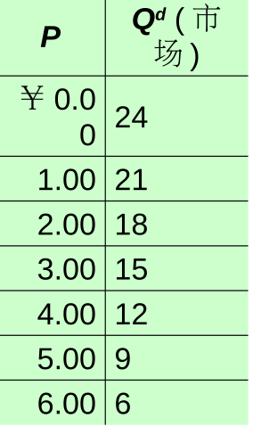
例题
根据需求表，画出冰淇淋市场的需求曲线
当人口数量增加，需求线如何移动？
需求增加，右移
收入增长，需求线如何移动？
正常物品需求与收入正相关，右移
互补品涨价，需求线如何移动？
需求增加，右移
冰淇淋涨价，需求线如何移动？
线上向右下移动
上述变化对市场均衡结果（包括均衡价格和均衡量）有何影响？

Slide 18
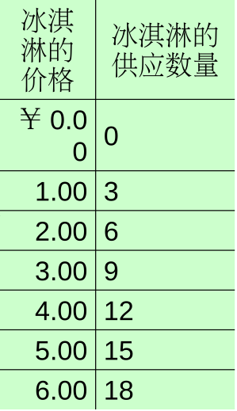
例题
根据供给表，画出冰淇淋市场的供给曲线。
当投入品价格上涨，供给线如何移动？
供给变多，上移
预期即将到来的夏季将会是有史以来最热的夏天，供给线如何移动？
需求变多，供给不动(或者价格上涨->竞争原材料->原材料价格上涨->供给变多)
上述变化对市场均衡结果（包括均衡价格和均衡量）有何影响？

Slide 19
例题
2019年底新冠肺炎疫情时，口罩价格快速上涨，但需求仍然十分旺盛。这是否违背了需求定理？为什么？
没有，需求定理有一点：在其他条件不变的情况下

Slide 20
例题
需求曲线
P
A. 找出边际买者在 Q = 10的支付意愿
B. 计算在 P = $30时的消费者剩余
$
如果价格降到$20，消费者剩余会增加多少……
C. 新进入市场的买者的消费者剩余
D. 已进入市场的买者的消费者剩余变化情况
Q
19

Slide 21
例题
供给曲线
P
A. 找出边际卖者在Q = 10时的成本
B. 计算P = $20时的总生产者剩余
如果价格上升到$30，计算下列情况下的生产者剩余：
C. 多售出5个单位物品所增加的生产者剩余
D. 最初10个单位物品在更高价格下增加的生产者剩余
Q
20

Slide 22
例题
宾馆住房的市场
P
假定政府对买者所入住的每个房间都征税$30
找出新的 Q, P_{B}, P_{S}, 以及税收归宿
计算无谓损失
S
D
0
Q

Slide 23
例题
0
没有贸易时， P_{D} = $3000,
Q = 400
世界市场上， P_{W} = $1500
自由贸易时，该国会进口或出口多少电视？
得出没有贸易和有贸易时的CS, PS, 总剩余
P
等离子电视
S
$3000
$1500
D
Q
200
400
600
22

Slide 24
例题
背景：一个中世纪小镇，大家在公地上放羊。镇上的人口增加，公地上的羊也在增加。土地的数量是固定的，由于过度放牧，土地上的青草开始减少。结果：人们不能再放羊。
小镇上的人们（或者他们的政府）能为防止这种悲剧做点什么？
管制、私人协商

Slide 25
例题
为什么鲸鱼可能因为滥捕灭绝而家养的鸡不会灭绝？
因为鲸鱼是公共资源，鸡是私人物品

Slide 26
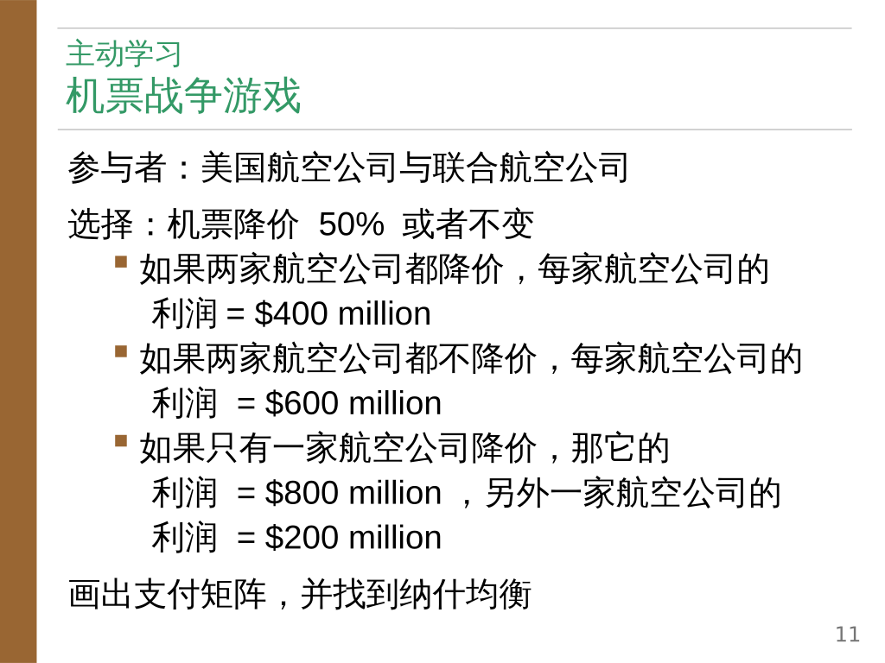
例题

Slide 27
主动学习 参考答案
0
纳什均衡： 两家公司都降价
美国航空公司
降价
不降价
$400 百万
$200 百万
降价
联合航空公司
$400 百万
$800 百万
$800 百万
$600 百万
不降价
$200 百万
$600 百万
26

Slide 28
宏观总练习
1、宏观经济运行的基本问题（面临的基本挑战）是什么？宏观经济政策的主要目标是什么？主要的宏观经济政策有哪些？
2、已知某国在某年度的有关国民收入的统计数据如下：
工资：100亿元； 间接税减补贴：10亿元；
利息：10亿元； 消费支出：90亿元；
租金：30亿元； 投资支出：60亿元；
利润：20亿元； 政府用于商品的支出：30亿元；
出口额：60亿元； 进口额：70亿元。
求：（1）按收入法计算GDP。（2）按支出法计算GDP。
（1）工资：100亿元 + 间接税减补贴：10亿元 + 利息：10亿元 + 租金：30亿元 + 利润：20亿元 = 170亿元
（2）消费支出：90亿元 + 投资支出：60亿元 + 政府用于商品的支出：30亿元 + 出口额：60亿元 - 进口额：70亿元 = 170亿元

Slide 29
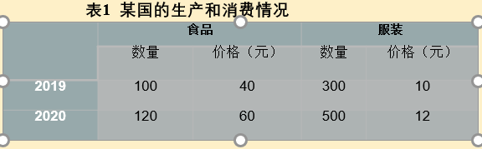
3、什么是GDP？GDP增速快好么？
能够用实际GDP测量经济福利吗？GDP在衡量福利时的缺陷？
思考：新冠疫情下若要提升GDP增速，可以怎么做？
4、什么是CPI？ CPI测量价格水平时出现高估原因？
替代倾向，引入新物品，质量的改进
5、 CPI与GDP平减指数的区别？/如果进口法国红酒价格上升了，对CPI影响大还是GDP平减指数影响大？
CPI
6、某国都生产并消费食品和服装两种产品，如表1所示：
（1）以2019年为基期，分别计算2019和2020年的GDP平减指数和通货膨胀率。
（2）假设固定一篮子是10单位食品和30单位服装，以2019年为基期，分别计算2019和2020年的CPI指数和通货膨胀率。
（3）用这两种计算的通货膨胀率相同吗？解释原因。
GDP平减指数 = 名义GDP / 实际GDP (名义GDP = 观察期价格*观察期数量,实际GDP = 基期价格*观察期数量)
通货膨胀率 = (第二年GDP平减指数 - 第一年GDP平减指数)/第一年GDP平减指数
CPI：衡量消费者为消费固定一揽子产品与服务而支付的平均价格
通货膨胀率=a1(P1t/P10)+a2(P2t/P20)+……+an(Pnt/Pn0)(P为代表性消费品的价格，a为权重)
1、GDP平减指数和CPI都是衡量通货膨胀的指标，但是二者是有区别。2、GDP平减指数是没有剔除物价变动前的GDP(现价GDP)增长与剔除了物价变动后的GDP(即不变价GDP或实质GDP)增长之商。该指数也用来计算GDP的组成部分，如个人消费开支。它的计算基础比CPI更广泛，涉及全部商品和服务，除消费外，还包括生产资料和资本、进出口商品和劳务等。因此，这一指数能够更加准确地反映一般物价水平走向,是对价格水平最宏观测量。3、CPI是在反映一定时期内居民所消费商品及服务项目的价格水平变动趋势和变动程度。它只是反应与人民日常生活联系密切的消费品的物价变动。4、前者以全社会的物价作为衡量变量，后者以消费品的价格作为衡量变量，所以计算的答案当然有所不同了。

Slide 30
7、假定某国某时期有1.9亿成年人口（工作年龄的人口），其中有1.2亿人有工作，1千万人在寻找工作，1千5百万人放弃寻找工作，4千5百万人不要工作，试求：
（1）劳动力数。（2）劳动力参与率。（3）官方统计的失业率。（4）如果所有泄气的人也看做失业者时的失业率。
8、什么是摩擦性失业？失业保险对摩擦性失业产生什么影响？政府应该如何减少摩擦性失业？什么是结构性失业？如何治理？
什么是周期性失业？如何治理
劳动力包括失业者和劳动力的工人总数 = 就业人数 + 失业人数
劳动力数目=有工作人数+找工作人数
失业率：劳动力中失业人口的比例
劳动力参工率：劳动力在成年人口中的比例/人口中参与劳动力市场的部分
就业-人口比率= (就业人数÷工作年龄人口)*100%
周期性失业：失业率对自然失业率的背离，伴随着经济周期而波动的失业，在经济衰退时，周期性失业会增加；在经济扩张时，周期性失业减少
摩擦性失业：由于工人寻找最适合自己嗜好和技能的工作需要时间，解释较短的失业
结构性失业：因为一些劳动市场可提供的工作岗位数量不足以为每位想工作的人提供工作，解释长期失业。 因为工资在均衡工资之上，最低工资法, 工会和效率工资。工资保持在均衡工资之上结果: 失业
摩擦性失业和结构性失业可以通过加强工作信息传递和技术培训等措施减少，却不能根本消除
周期性失业可以通过经济手段和政策来消除

Slide 31
祝大家取得好成绩！

